Slide 1


Slide 2
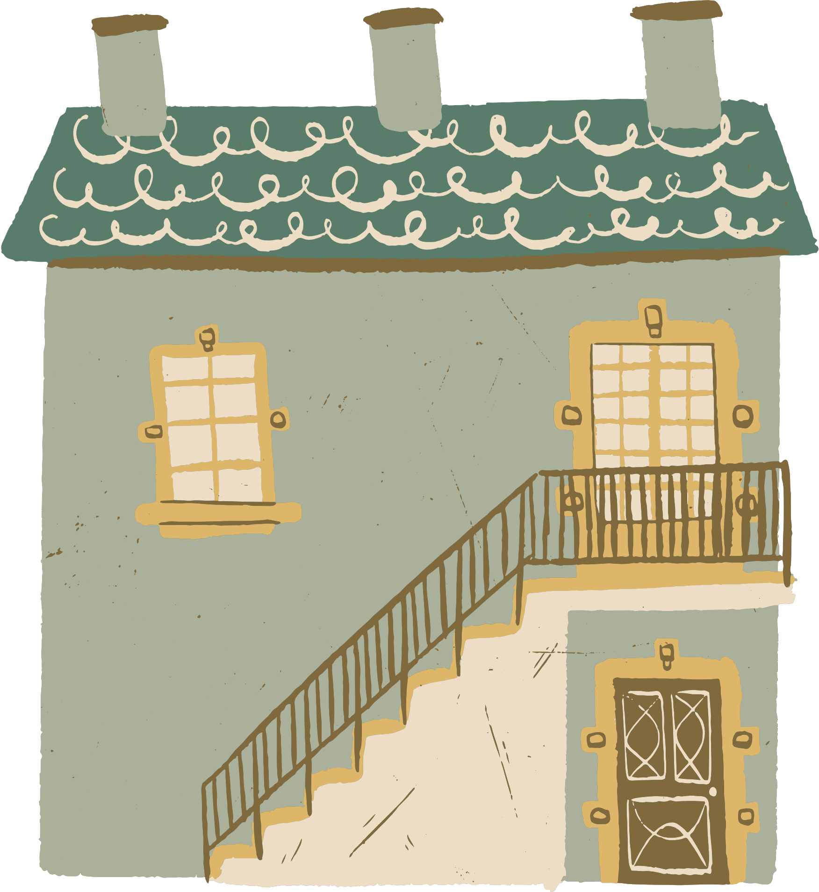

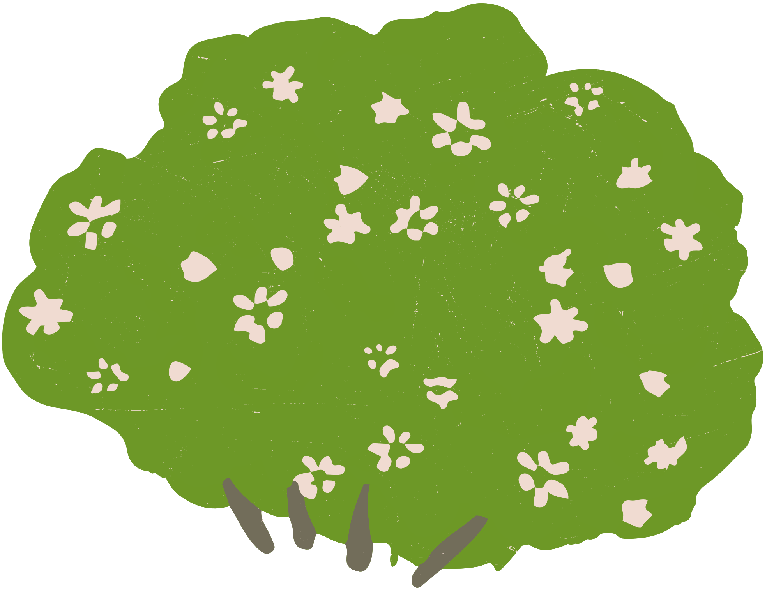

Slide 3


Quan sát tranh và cho biết các bạn đang nói chuyện gì với nhau?

Slide 4
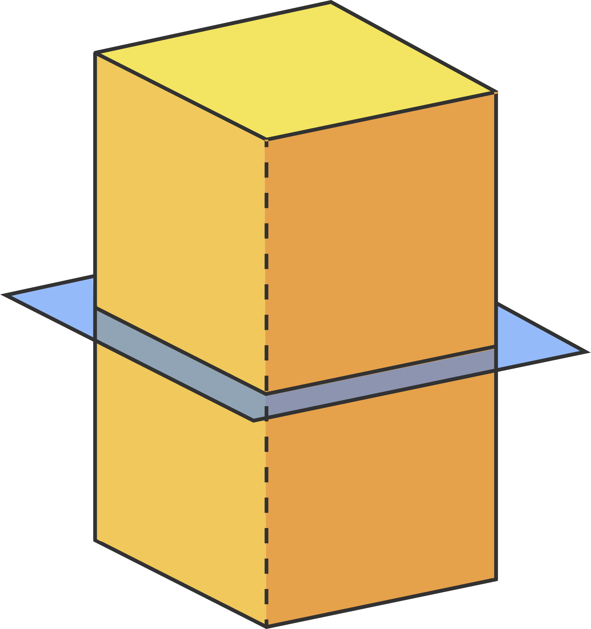
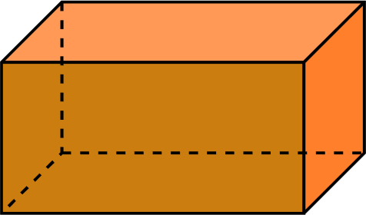
Em tưởng tượng được như thế nào về diện tích xung quanh của hình hộp chữ nhật?

Slide 6


Slide 7
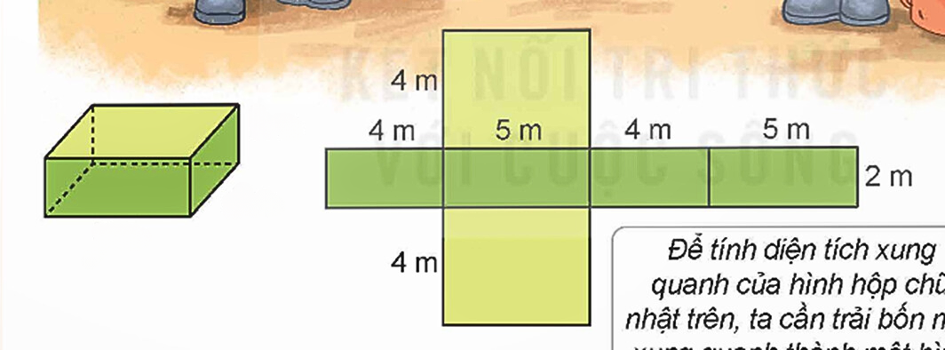
4 m
4 m
5 m
4 m
5 m
2 m
2 m
4 m
4 m
5 m
Diện tích xung quanh của hình hộp chữ nhật là tổng diện tích bốn mặt bên của hình hộp chữ nhật đó.
Notes:
+ Đáy của hình hộp chữ nhật màu gì?
+ Các mặt bên của hình hộp chữ nhật màu gì?
+ Nếu ta trải các mặt bên của hình hộp chữ nhật ta được hình gì?

Slide 8
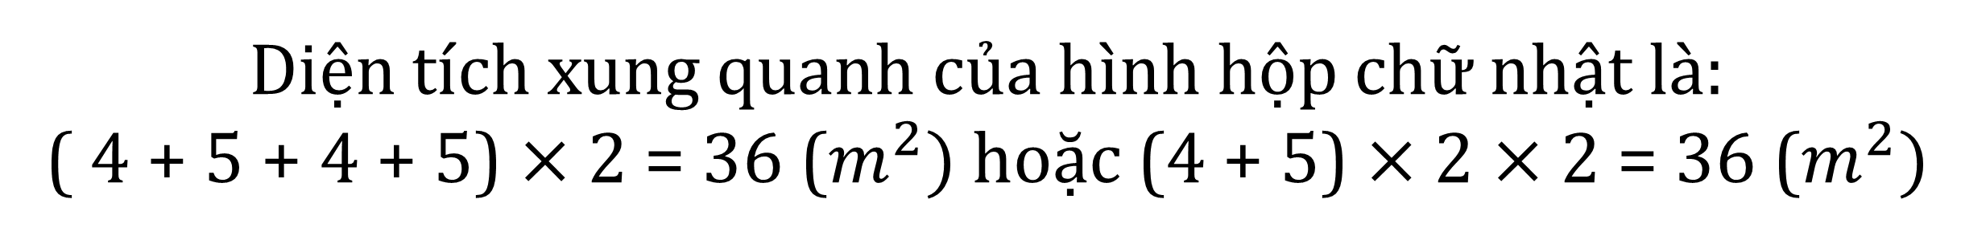
4 m
4 m
5 m
4 m
5 m
2 m
2 m
4 m
4 m
5 m
Diện tích xung quanh của hình hộp chữ nhật là:
( 4 + 5 + 4 + 5) $×$ 2 = 36 ($m^{2})$ hoặc (4 + 5) $×$ 2 $×$ 2 = 36 ($m^{2})$
Tính diện tích xung quanh của hình hộp chữ nhật trên?

Slide 9
4 m
4 m
5 m
4 m
5 m
2 m
2 m
4 m
4 m
5 m
Để tích diện tích xung quanh của hình hộp chữ nhật, ta lấy chu vi mặt đáy nhân với chiều cao (cùng đơn vị đo)
Notes:
Nêu cách diện tích xung quanh của hình hộp chữ nhật.

Slide 10

Diện tích xung quanh của hình hộp chữ nhật là tổng diện tích bốn mặt bên của hình hộp chữ nhật đó.
Để tích diện tích xung quanh của hình hộp chữ nhật, ta lấy chu vi mặt đáy nhân với chiều cao (cùng đơn vị đo)

Slide 11


Slide 12
1. Tính diện tích xung quanh của hình hộp chữ nhật có:
Chiều dài 7 dm, chiều rộng 5 dm và chiều cao 4 dm.
Chiều dài 6,5 cm, chiều rộng 3,5 cm và chiều cao 5 cm.

Slide 13
Bài 2. Một bể bơi dạng hình hộp chữ nhật có chiều dài 10 m, chiều rộng 4 m và sâu 1,5 m. Người ra muốn ốp gạch men xung quanh thành bể bơi. Tính phần diện tích được ốp gạch men (diện tích mạch vữa không đáng kể).

Slide 14


Slide 15
Tìm một vật ở xung quanh mình (hoặc đã chuẩn bị trước) có dạng hình hộp chữ nhật, đo kích thước và tính diện tích xung quanh của vật đó.

Slide 16


Slide 17

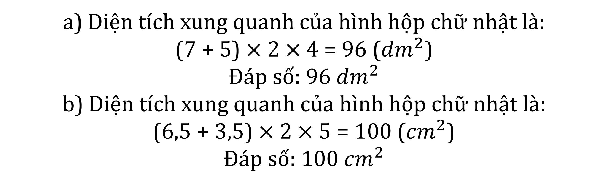
Bài 1
a) Diện tích xung quanh của hình hộp chữ nhật là:
(7 + 5) $×$ 2 $×$ 4 = 96 (${dm}^{2}$)
Đáp số: 96 ${dm}^{2}$
b) Diện tích xung quanh của hình hộp chữ nhật là:
(6,5 + 3,5) $×$ 2 $×$ 5 = 100 (${cm}^{2}$)
Đáp số: 100 ${cm}^{2}$

Slide 18

Bài 2
- Phần diện tích được ốp gạch men = diện tích xung quanh của bể bơi dạng hình hộp chữ nhật.
- Muốn tính diện tích xung quanh của hình hộp chữ nhật ta lấy chu vi mặt đáy nhân với chiều cao (cùng một đơn vị đo).

Slide 19

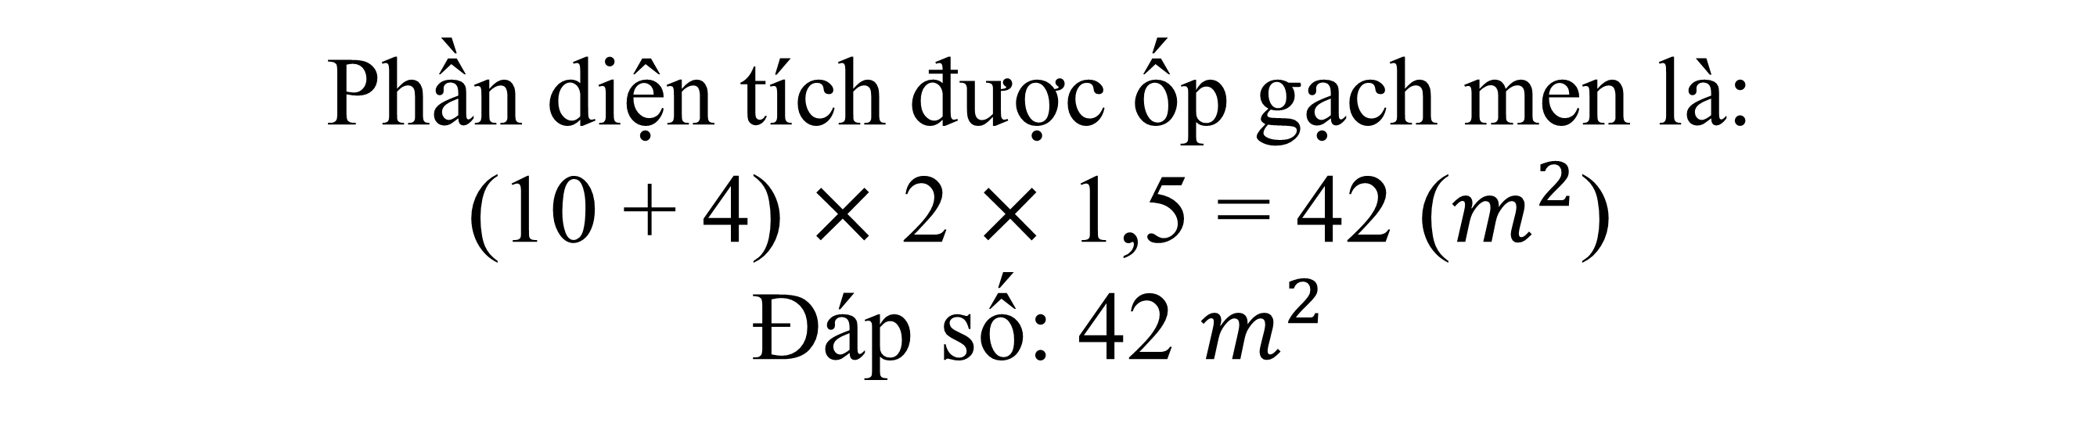
Phần diện tích được ốp gạch men là:
(10 + 4) $×$ 2 $×$ 1,5 = 42 ($m^{2}$)
Đáp số: 42 $m^{2}$

